Slide 1
BASE

Slide 2
OBJETIVO
Praticar os fundamento

Slide 3
OBJETIVO
Praticar os fundamento
Básico de javascript
Básico de testes unitários

Slide 4
OBJETIVO
Função
Soma
Multiplicação
Subtração
Vetor
Soma
Concatenar
Distribuir
Objeto
Chaves
Valores
Entradas

Slide 5
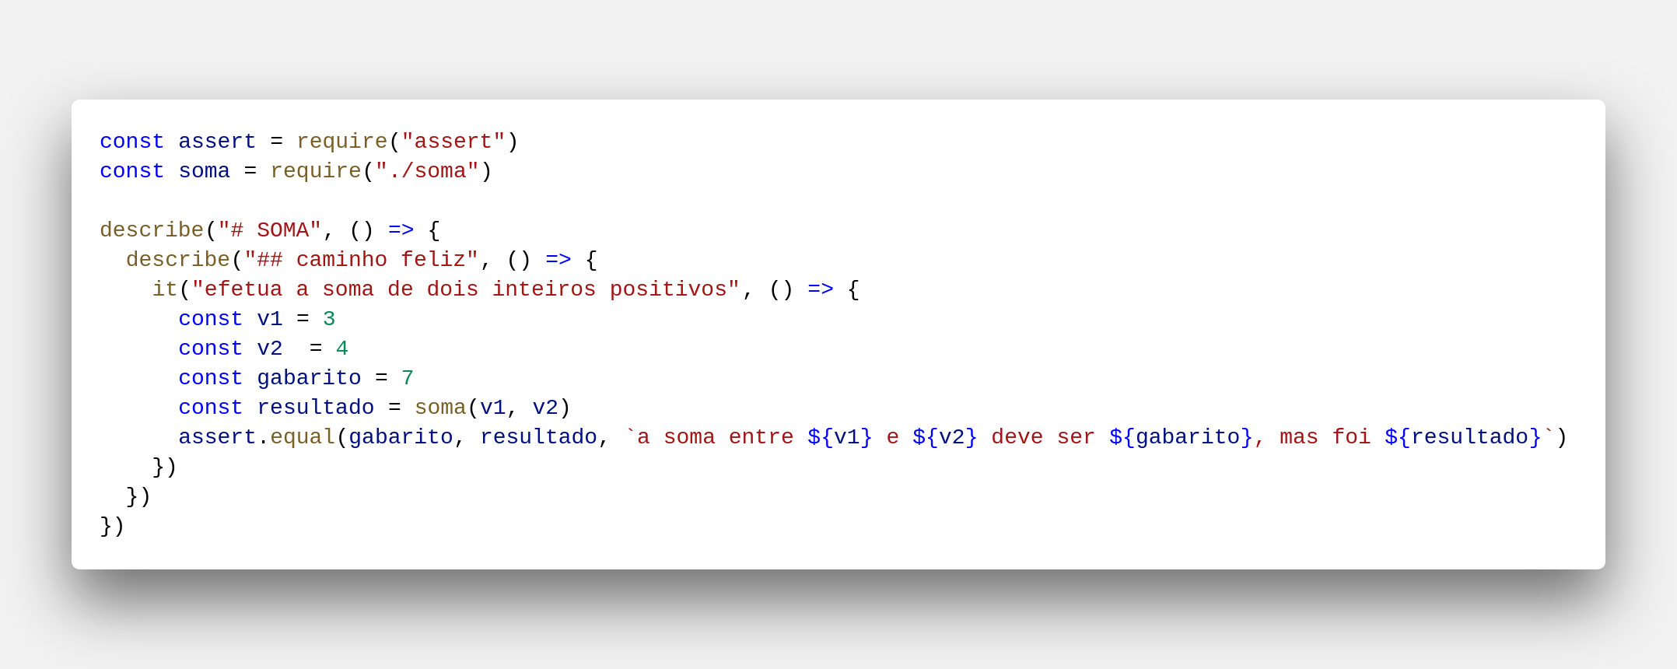
OBJETIVO

Slide 6
BONS TESTES
Testam comportamento, não implementação
Não dependem de orquestração
Facilitam a leitura direta

Slide 7
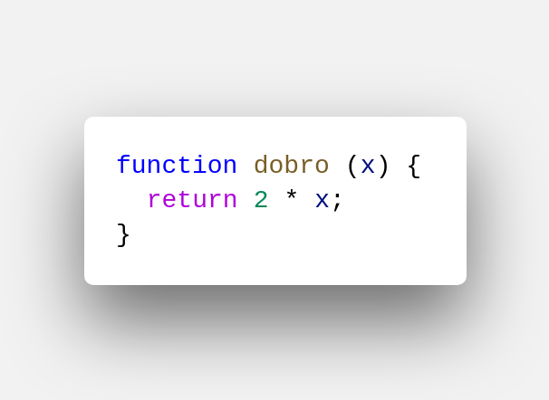
FUNÇÃO

Slide 8
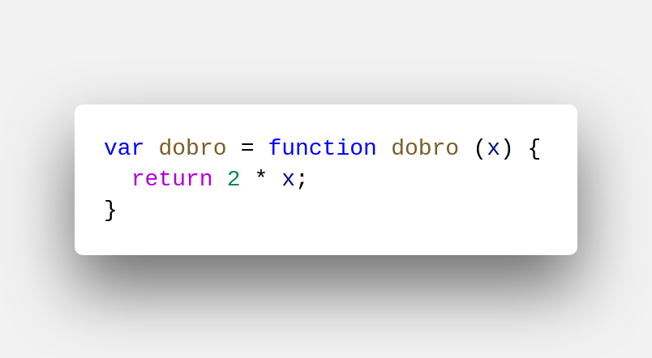
FUNÇÃO

Slide 9
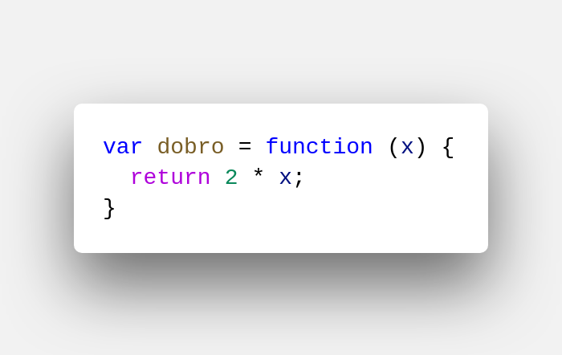
FUNÇÃO

Slide 10

FUNÇÃO

Slide 11
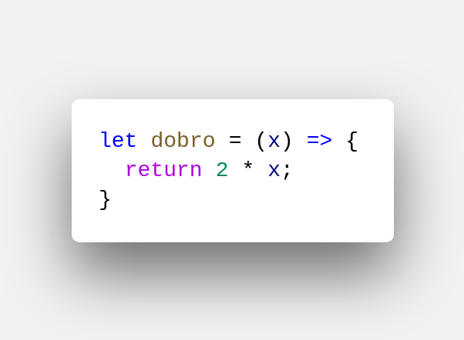
FUNÇÃO

Slide 12
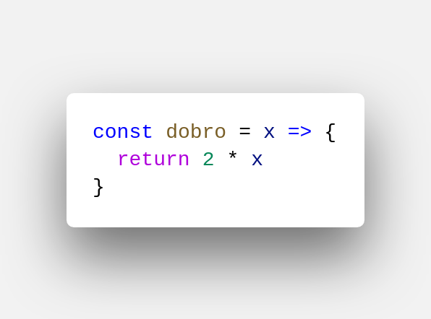
FUNÇÃO

Slide 13
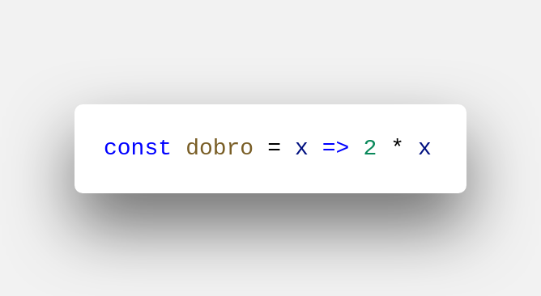
FUNÇÃO

Slide 14
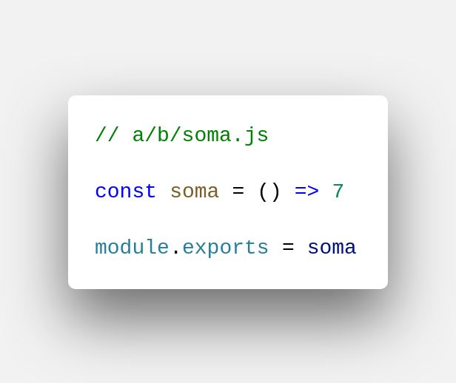
FUNÇÃO
Implementar a função soma para que passe em todos os testes

Slide 16
VETORES
Vetores são Objetos especializados para disposição linear dos seus elementos
Possui o atributo não enumerável length que é automaticamente atualizado
O seu protótipo possui push, pop, sort, map, join, etc
Seu construtor é o Array

Slide 17
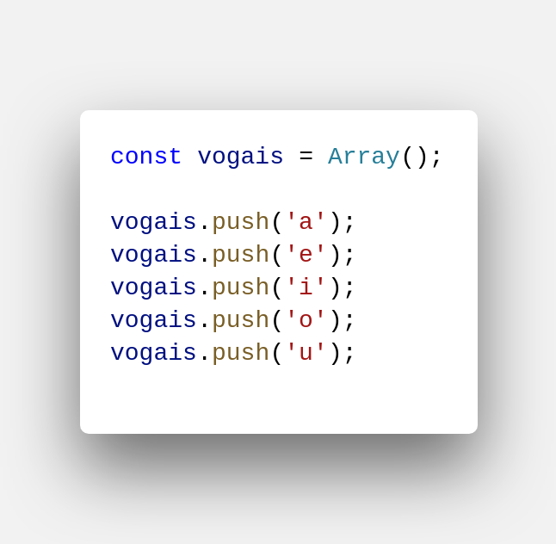
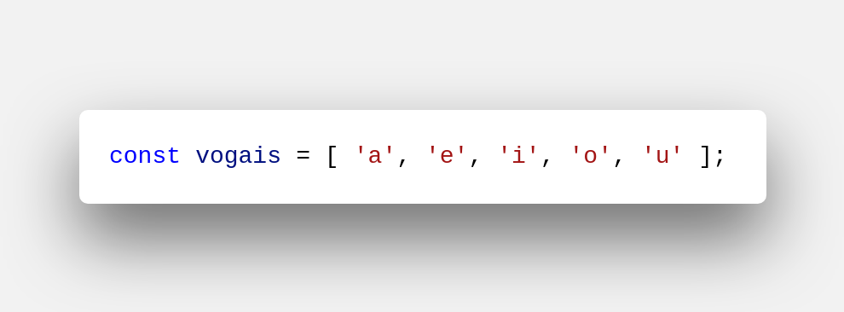
VETORES

Slide 18
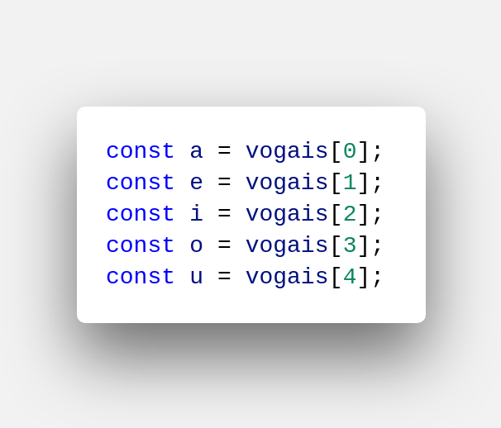
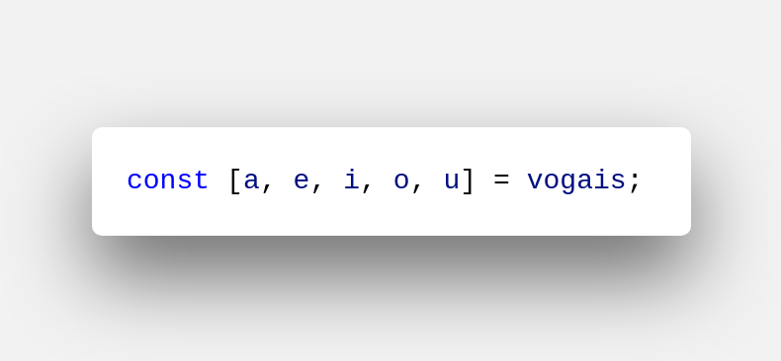
VETORES

Slide 19
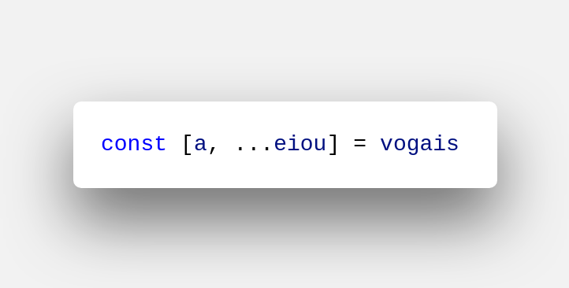
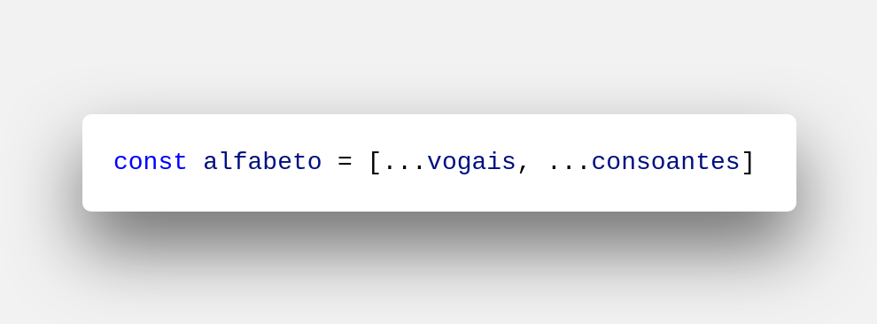
VETORES

Slide 20
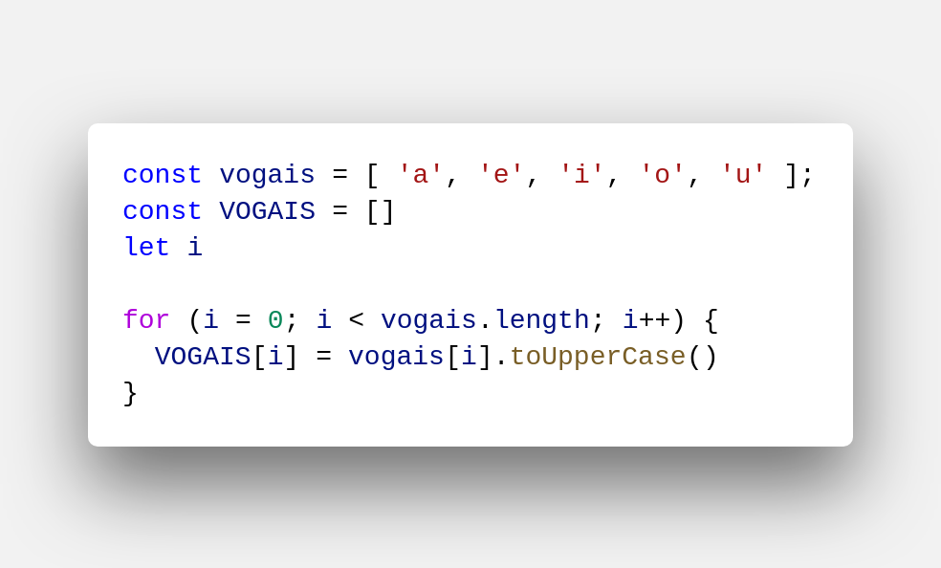
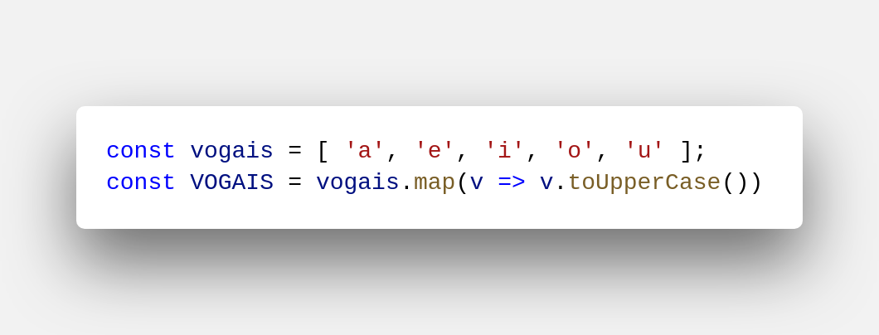
VETORES

Slide 21
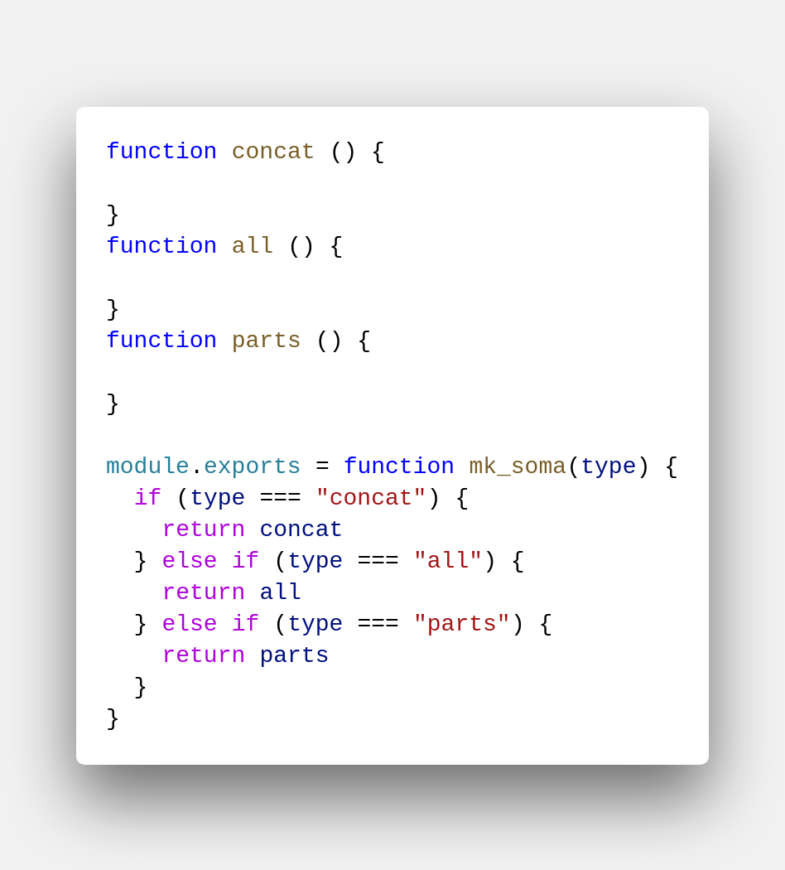
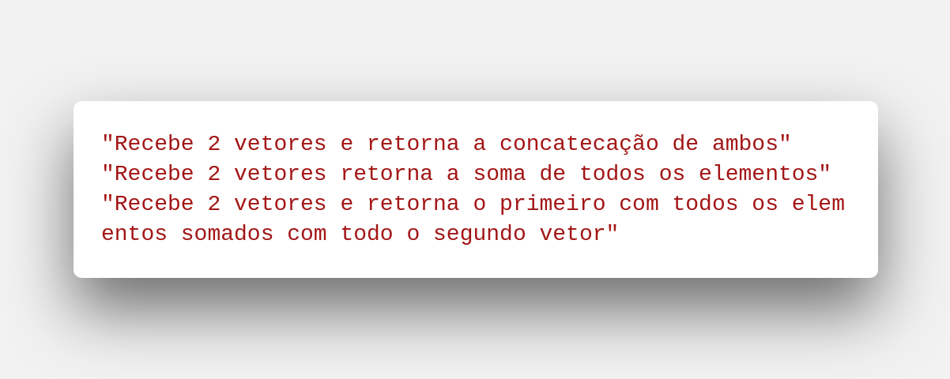
VETORES

Slide 22
OBJETOS
Objetos são tipos primitivos do javascript
São sempre passados por referência
Há várias opções para configurar os atributos
Utiliza esquema de dicionário [chave]: valor,
Estabelece herança prototípica

